Slide 1
Visualization Analysis & Design Chapter 4 Four Levels for Validation
237x012x Okami Naoki
Notes:
4つのレベルの検証

Slide 2
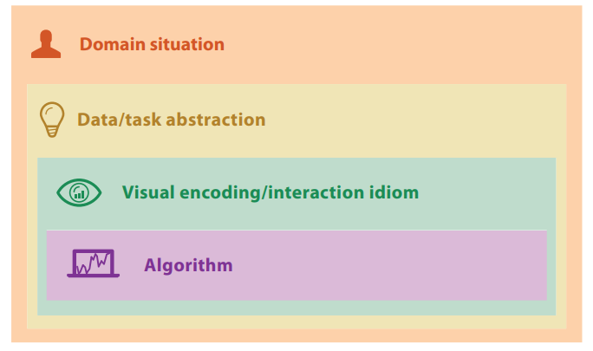
Four Levels of Design
Domain Situation
Task and Data Abstraction
Visual Encoding and Interaction Idiom
Algorithm
Notes:
この章では、検証が重要であり、難しい問題であり、フレームワークの設計の最初から検証方法について考えることの重要性について説明します。
設計での4つのレベルでは、可視化フレームワーク設計の複雑な問題を 4 つのレベルに分割することで、さまざまな懸念事項に個別に対処できる分析フレームワークを設計することが出来る。
1つ目がドメイン状況、2つ目がタスクとデータの抽象化、3つ目がビジュアルエンコーディングとインタラクションイディオム、4つ目がアルゴリズムです。

Slide 3
Four Levels of Design
Domain Situation
Considering the target users for designing a visualization system
What specific problems are they facing?
What kind of data do they possess?
What questions are they asking about that data?
What specialized knowledge do they have?
Notes:
「ドメインの状況」について説明します。ここでは、どのようなターゲットユーザーにビジュアライゼーションを設計するかということに考えることです。
まずどのようなターゲットユーザーを対象としているかを考えます。これは、システムの利用者に関する情報です。
次に問題の特定: ターゲットユーザーが直面している具体的な問題や課題について考察します。彼らが解決しようとしている課題に焦点を当てます。
データの種類: ターゲットユーザーが持っているデータについて考えます。どの種類のデータが利用可能で、それらのデータの性質を理解します。
質問の内容: ターゲットユーザーがそのデータについてどのような質問をしているかについて考慮します。データから得たい情報や洞察に関する質問を特定します。
専門知識: ターゲットユーザーが持っている専門知識について考えます。彼らのバックグラウンドや領域知識を把握し、それをビジュアライゼーションシステムの設計に組み込む方法を考慮します。

Slide 4
Four Levels of Design
Task and Data Abstraction
Data abstraction
What is being shown
Task abstraction
Why the target user is looking at it
Notes:
データの抽象化（何が表示されているか）とタスクの抽象化（なぜターゲットユーザーがそれを見ているのか）
データの抽象化 (Data Abstraction):
これは、データの種類、特性、およびその表現方法を指します。ビジュアライゼーションが何を表示するのか、どのデータが重要か、どの情報が視覚化されるのかを考慮します。
タスクの抽象化 (Task Abstraction):
なぜ特定のユーザーがビジュアライゼーションを見ているのか、彼らが達成しようとしている目標やタスクに焦点を当てます。
タスクの抽象化は、ビジュアライゼーションの有用性と効果を評価するのに役立ちます。ユーザーがビジュアライゼーションを使用して何を達成しようとしているかを理解します。

Slide 5
Four Levels of Design
Visual Encoding and Interaction Idiom
Encoding idiom
How to show it
How to draw it
Interaction idiom
How to interactively manipulate that drawing
Notes:
ビジュアルエンコーディングと対話イディオム
ビジュアルエンコーディングイディオム（Encoding Idiom）:
データ要素、属性、および関係を視覚的なマーク、色、形状、位置などにマッピングする方法を指します。
例えば、散布図、折れ線グラフ、棒グラフなど、データの種類に応じた視覚的な表現方法が含まれます。
対話イディオム（Interaction Idiom）:
ユーザーがビジュアル化されたデータを操作、操作、フィルタリング、探索する方法が含まれます。

Slide 6
Four Levels of Design
Algorithm
How do we efficiently actually compute this, and instantiate it in a computational context?
Notes:
アルゴリズムレベルがあります。「どのようにして効率的に計算し、計算コンテキストで具現化するか？」
簡単に言うとアルゴリズムや計算手法を選択し、それをコンピュータプログラムとして実装し、計算環境で実行する方法を考えるということです。

Slide 7
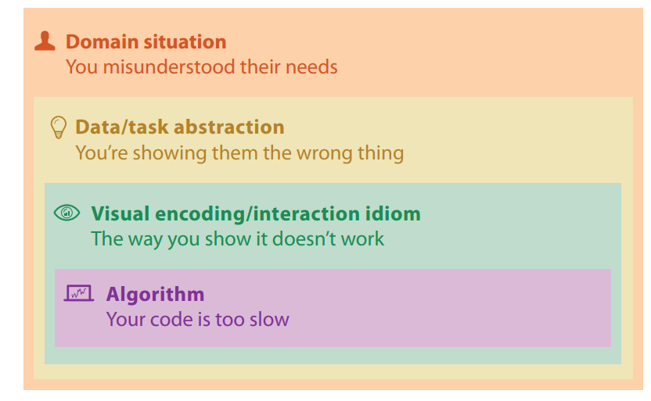
Validation Approaches
Domain Validation
Abstraction Validation
Idiom Validation
Algorithm Validation
Mismatches
Notes:
先ほど説明した4つのレベルにはそれぞれのレベルで異なる方法でミスがある可能性があります。
図の通り
ドメイン状況については特定の人のニーズを誤解すること
抽象化レベルでは、ユーザーに対して誤ったものを見せている可能性があります。
イディオムレベルにおいては、見せ方がうまく機能していない可能性があります。
アルゴリズムでは、計算がとても遅い可能性があります。

Slide 8
Validation Approaches
Domain Validation
You misunderstood their needs
→Observe and interview target users
→Observe adoption rates
Notes:
ドメインレベルの検証について
彼らのニーズを誤解しない:
ターゲットユーザーが抱える特定の問題、データの性質、および彼らがデータに関してどのような質問をしているかを正確に理解することが重要です。ターゲットユーザーのニーズを誤解すると、設計したビジュアライゼーションが役立たずになる可能性があります。
ターゲットユーザーの観察とインタビュー:
ターゲットユーザーと直接対話し、彼らの作業プロセスや要求事項について詳細にインタビューします。彼らのフィードバックと洞察を収集し、彼らの視点からビジュアライゼーションの要件を洗練させます。
アドプション率の観察:
ビジュアライゼーションシステムが実際にターゲットユーザーによってどの程度採用されているかを監視します。高いアドプション率は、システムがターゲットユーザーのニーズに合致しており、実際の問題に対処していることを示唆します。低いアドプション率は、設計が改善の余地があることを示すサインとなる場合があります。

Slide 9
Validation Approaches
Abstraction Validation
You are showing them the wrong thing
→Test on target users, collect anecdotal evidence of utility
→Field study, document human usage of deployed system
Notes:
抽象化の検証について 彼らに誤った情報を示していないことを確認:
ビジュアライゼーションがターゲットユーザーに対して正確な情報を提供しているかを確認します。誤った情報を表示することは、ユーザーに誤った理解をもたらし、意思決定や問題解決に悪影響を及ぼす可能性があります。
ターゲットユーザーへのテストと効用の証拠の収集:
ビジュアライゼーションをターゲットユーザーに実際に使用させ、その効用に関する証拠を収集します。これには、ターゲットユーザーからのフィードバック、インタビュー、および使用時のアクションに関する観察が含まれます。この方法により、ビジュアライゼーションの設計が目的を達成しているかどうかを評価できます。
システムのユーザー使用についての検証:
ビジュアライゼーションシステムを実際の運用環境に展開し、ユーザーがどのようにシステムを使用するかを文書化します。フィールドスタディは、ビジュアライゼーションが実際の問題に適しているかどうかを確認するために役立ちます。システムのユーザーの使用方法やパターンを記録し、システムの改善点を特定します

Slide 10
Validation Approaches
Idiom Validation
The way you show it doesn’t work
→Qualitative/quantitative result image analysis Test on any users, informal usability study
→Lab study, measure human time/errors for task
Notes:
イディオムレベルの検証では、
表示方法が機能しないことを確認:
ビジュアルエンコーディングイディオムおよび対話イディオムが、ビジュアライゼーションの目的に対して効果的でない場合、その問題点を特定します。ユーザーが情報を正しく理解できない、操作が複雑すぎるなどの問題がある可能性があります。
定性的/定量的な結果画像の分析:
ビジュアライゼーションの効果を評価するために、表示された情報の定性的および定量的な分析を行います。これには、ビジュアライゼーションを使用したユーザーからのフィードバック、効果的な情報伝達の評価、および表示された結果画像の比較が含まれます。
任意のユーザーによるテストと使いやすさの評価:
ビジュアルエンコーディングイディオムおよび対話イディオムの使いやすさを評価するために、任意のユーザーによるテストや使いやすさを調査。ユーザーのフィードバックや評価に基づいて、イディオムの改善点を特定します。
タスクの人間時間/エラーの測定:
ビジュアルエンコーディングイディオムおよび対話イディオムが、実際のタスク実行に対してどのくらい効率的であるかを評価するために、ユーザーがタスクを実行する際の時間とエラーを測定し、イディオムの効果を定量的に評価します。

Slide 11
Validation Approaches
Algorithm Validation
Your code is too slow
→Measure system time/memory
→Analyze computational complexity
Notes:
アルゴリズムレベルでの検証は
コードの実行速度が遅いことを確認:
ビジュアライゼーションのシステムが、データの処理や描画などのタスクを遅く実行する場合、その問題点を特定します。遅い実行速度は、ユーザーエクスペリエンスに悪影響を与える可能性があります。
システムの実行時間およびメモリの測定:
アルゴリズムの実行時間やメモリ使用量を定量的に測定します。これにより、システムの性能に関する情報を取得し、どの部分が遅いのか、どの部分がメモリを多く消費しているのかを特定できます。
計算の複雑さの分析:
アルゴリズムの計算複雑さを理論的に分析します。この手法は、アルゴリズムの効率性を評価するために使用されます。計算複雑さの分析により、アルゴリズムの実行時間やメモリ使用量に関する洞察が得られます。

Slide 12
Validation Approaches
Mismatches
mismatch between the level at which the benefit is claimed and the validation methodologies chosen
→Each of these levels needs to be carefully distinguished and considered.
Notes:
最後にミスマッチについては、問題に対する検証方法があっていない可能性があり、これを検証する方法は、しっかりと4つのレベルに分けて考える必要があります。
このように4つのレベルで検証を行うことでユーザーに合ったフレームワークを作成し、さらに、そのフレームワークの強みなどを確認することが出来ます。

